Slide 1
Jakým změnám se nevyhneme ve struktuře a organizaci zdravotní péče?
Ing. Jan Michálek
Ministerstvo zdravotnictví

Slide 2
Systém zdravotnictví v ČR
Veřejné zdravotní pojištění – „všechno“ „všem“ „všude“ „all you can eat“
Všechno
čl. 31 LZPS – péče je základní práco
§ 13 zákona o v.z.p. – hradí se vše, co je účelné pro daného pacienta, odpovídá poznatkům vědy a jsou pro to důkazy
§ 16 – hradí se i ostatní, pokud je to jediná možnost
Všem
Vstup do systému v.z.p. je velmi otevřený, není vazba mezi hrazením pojistného a nárokem
Všude
Místní a časová dostupnost, hustá síť poskytovatelů, očekávání
All you can eat
Velmi nízká korelace mezi výší plateb a čerpáním péče, tedy – platím ať čerpám nebo nečerpám, často když čerpám, neplatím víc než když nečerpám
švédský stůl či ultra all inklusive
V podstatě jediná spoluúčast – léky… (light all inclusive)
Pluralita pojišťoven konkurujících si zatím hlavně marketingově
Mnoho poskytovatelů bez pravidel pro prostup pacienta systémem
Relativně široká práva pojištěnce

Slide 3
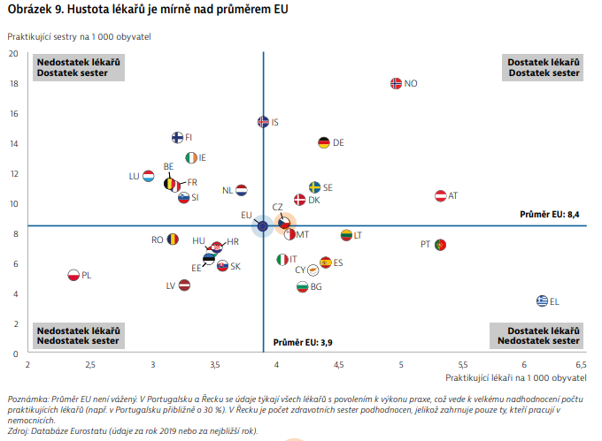
Nedostatek zdravotníků (?)

Slide 4
Jaké jsou příčiny relativního nedostatku zdravotníků v našem zdravotnictví a proč se v našich nemocnicích tolik slouží?
ALE: Vysoký počet lékařů/počet obyvatel ≠ dostatek
Stačí relativně vysoký počet zdravotníků (lékařů) v ČR na:
Počet poskytovatelů akutní lůžkové péče a jejich rozložení v regionech?
Uspokojení nároků našich pacientů na dostupnost péče? (a to, s jakými obtížemi chodí k lékaři?)
Pokrytí systému, kde není v podstatě žádná organizace čerpání péče?
Pokrytí systému, kde není v podstatě žádná brzda na zbytečná či duplicitní vyšetření?
„Nemocnost“ české populace (vysoký počet let v nemoci)
… tolik se slouží právě proto, že nestačí…

Slide 5
Jaké jsou příčiny relativního nedostatku zdravotníků v našem zdravotnictví a proč se v našich nemocnicích tolik slouží?
Proč se tolik slouží?
Různé důvody v různých typech zařízení, oddělení…
Úzkoprofilové odbornosti/schopnosti
Malá oddělení
Špatná organizace péče
Obecný nedostatek personálu ochotný pracovat „na daném místě“
„bylo to tak vždy, já když jsem byl mladý lékař, tak jsem v nemocnici žil…“ … touto optikou může být péče organizována

Slide 6
Jaké změny by prospěly struktuře naší nemocniční sítě a vnitřní organizaci práce v nemocnicích?
Co ovlivňuje relativní (ne)dostatek zdravotníků
Počet pacientů, kteří přicházejí za ošetřením…
Musejí být pacienti nemocní tak, jak jsou…? …prevence
Musejí nemocní se svým stavem skutečně k lékaři? …gramotnost
Počet nemocnic – kde všude je potřeba minimální počet lékařů dle vyhlášky?
Kompetence lékařů/nelékařů – co všechno mají dělat?
Struktura lůžková péče/ambulantní péče/primární péče – kdo má danou péči dělat?
Konkurence zaměstnavatelů mimo poskytování péče
Požadavky na personální zabezpečení – reálné/administrativní
Počet pacientů, kteří přicházejí za ošetřením…
…změny jsou věcí politického konsenzu, v prezentaci řešení budu zdrženlivý….

Slide 7
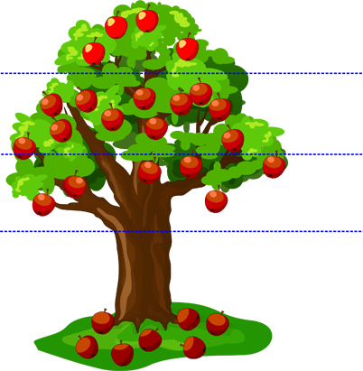
Jaké změny by prospěly struktuře naší nemocniční sítě a vnitřní organizaci práce v nemocnicích?
přenastavení kompetencí zdravotníků
koncentrace péče
změna struktury systému prim/amb/hosp
Podpora prevence a zdravotní gramotnosti
Organizace práce!
Trajektorie pacienta - provázení
Odstranění zjevně toxických praktik
Notes:
Před 10 lety státní pojištěnec – pojistné 723, před 20 lety 229 Kč)

Slide 8
Jak by měly změny probíhat a kdo by se na nich měl podílet?
Občan - volič
Zdravotník – odborník
Zdravotník – pracovní síla (odbory…)
Managementy poskytovatelů
Zdravotní pojišťovny
Ministerstvo zdravotnictví
…všichni…
… pokusů o reformu zdravotnictví nebylo mnoho, ale lze říci, že jedinou životaschopnou cestou jsou postupné změny…
Notes:
Před 10 lety státní pojištěnec – pojistné 723, před 20 lety 229 Kč)

Slide 9
Závěr - řešení
Péče bude efektivně poskytována v optimálně geograficky rozložené síti poskytovatelů, vždy na té úrovni péče, která odpovídá povaze onemocnění, dobře zaplacenými, nepřetěžovanými zdravotníky, pacientům, kteří péči skutečně potřebují, za úhrady, které umožní pokrytí efektivně vynaložených nákladů a zároveň motivují poskytovatele k žádoucímu chování.
Notes:
Před 10 lety státní pojištěnec – pojistné 723, před 20 lety 229 Kč)

Slide 10
Děkuji za pozornost.

